Slide 1
Арт-терапия как здоровьесберегающая технология в работе с детьми с ОВЗ
Подготовила
воспитатель
МБДОУ «Детский сад компенсирующего вида №17»
Морозова Т.А.

Slide 2
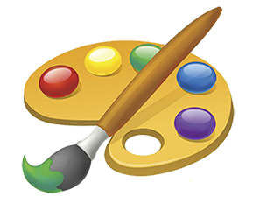
Арт-терапия – в переводе с греческого означает «лечение искусством» и представляет собой методику лечения, здоровьесбережения при помощи художественного искусства и творчества.
Арт-терапия считается одной из наиболее мягких, но эффективных методик используемых в работе психологами, психотерапевтами и педагогами.

Slide 3
Цель и задачи арт-терапии
Цель: гармонизация развития личности через развитие способности самовыражения и самопознания.
Задачи:
Расширять эмоциональный опыт.
Снижать импульсивность, тревогу, агрессию детей.
Снижать эмоциональное и мышечное напряжение.
Совершенствовать коммуникативные навыки и творческие способности.
Воспитывать межличностное доверие и групповое сотрудничество.
Развивать познавательные процессы.
Развивать чувственный аппарат на основе сенсорных эталонов.

Slide 4
В отличие от занятий, направленных на систематическое обучение какому-либо искусству, занятия арт-терапией носят скорее спонтанный характер и направлены не на результат, а на сам творческий процесс.
Арт-терапия развивает творческие
возможности и является хорошим способом социальной адаптации, т. к. она в основном использует средства невербального общения. Это очень важно
для людей, которым сложно выразить свои мысли в словах.

Slide 5
Виды арт-терапии
Изотерапия
Музыкотерапия
Кинезитерапия
Игротерапия
Сказкотерапия
Имаготерапия
Библиотерапия
Мульттерапия
Песочная терапия

Slide 6
Каждый из видов арт-терапии имеет свои методики, которые базируются на «переключении» активности полушарий головного мозга.
Левое полушарие – это своеобразный цензор, разум, сознание, которое подчас не пропускает наружу искренние чувства, подавляя их.
Правое - активизируется во время творческой деятельности, запускает бессознательные процессы, открывающие путь к выражению подлинных переживаний.
В результате арт-терапевтических занятий полушария начинают «дружно» работать вместе, и работа эта направлена на осознание и исправление внутренних,
бессознательных проблем: страхов, комплексов, «зажимов» и т.д.

Slide 7
Изотерапия (принципы)
Терапия изобразительным творчеством, в первую очередь рисованием.
Изобразительные техники и способы должны быть нетрадиционными.
Изобразительные средства подбираются по принципу простоты и эффектности; ребенок не должен иметь затруднения в создании изображения с помощью этой техники; даже малейшие усилия должны быть интересны, оригинальны, приятны.
Имеет значение получение ребёнком необычного опыта. Раз опыт необычен, то при его приобретении снижается контроль сознания, ослабевают механизмы защиты. В таком изображении присутствует больше свободы самовыражения, а значит, неосознанной информации.
Главное условие детской арт-терапии – доступность средств, привлекательность, понятность и безопасность.

Slide 8
Приемы изотерапии

Slide 9
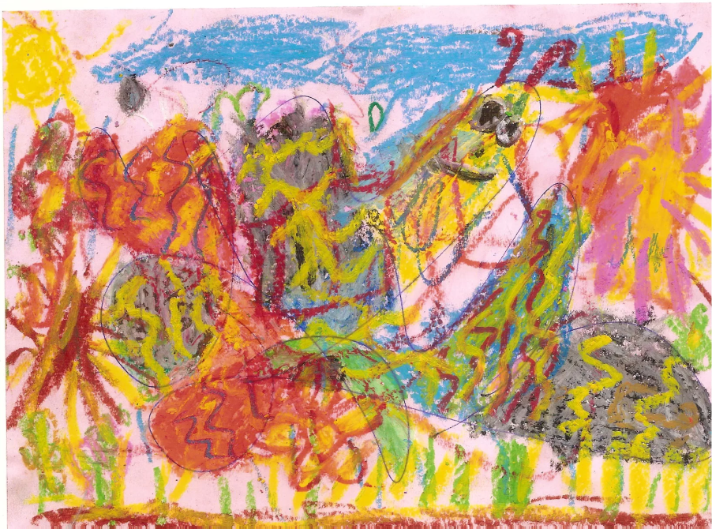
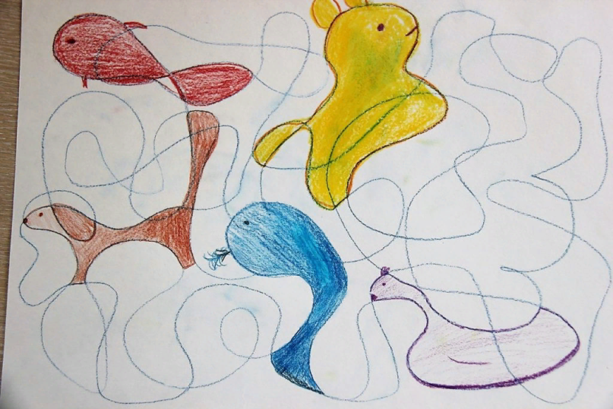
Каракули
Каракули помогают расшевелить ребёнка, дают почувствовать нажим карандаша или мелка, снимают мышечное напряжение.

Slide 10
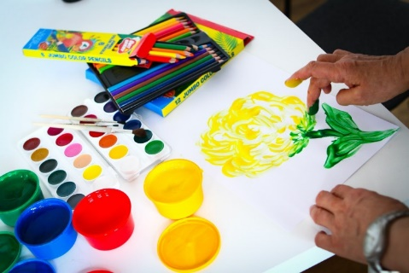
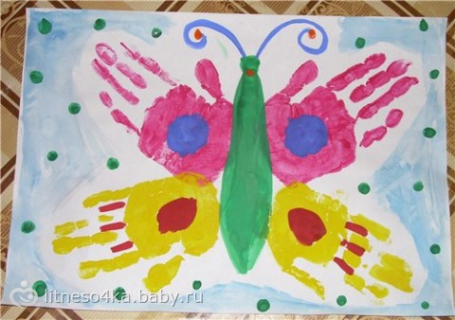
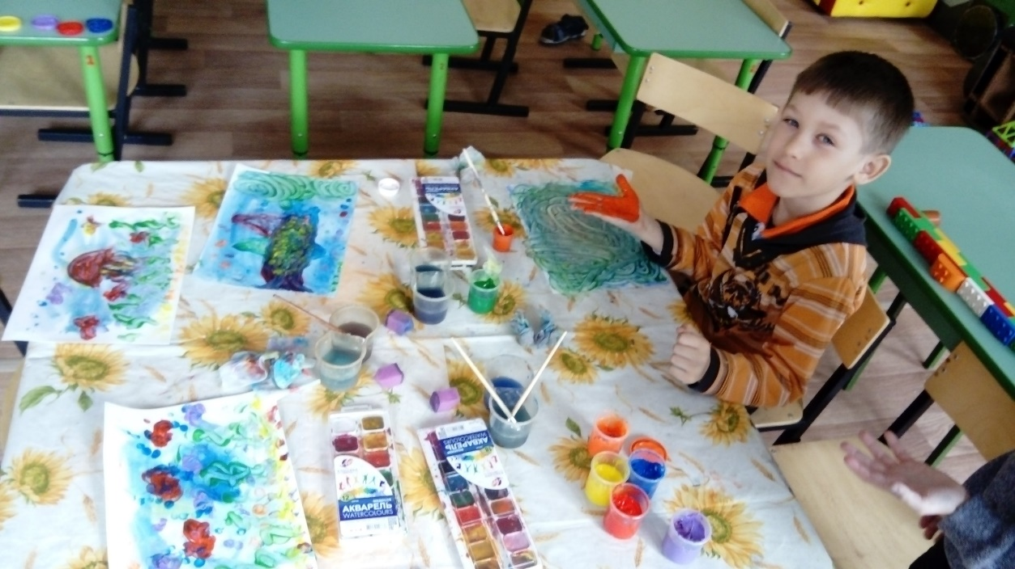
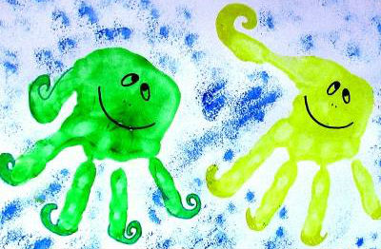
Рисование пальцами , ладошками
Служит профилактикой и коррекцией тревожности, социальных страхов, подавленности.

Slide 11
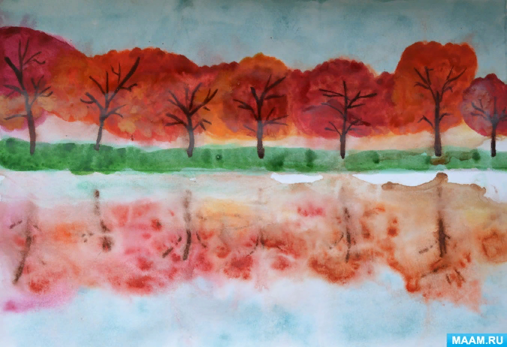
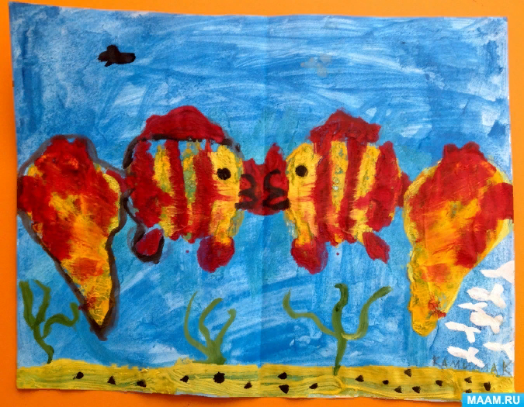
Монотипия
Рисование на одной стороне бумаги, которую потом складывают пополам. Используется для снижения агрессии.

Slide 12
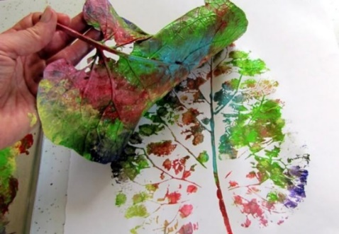
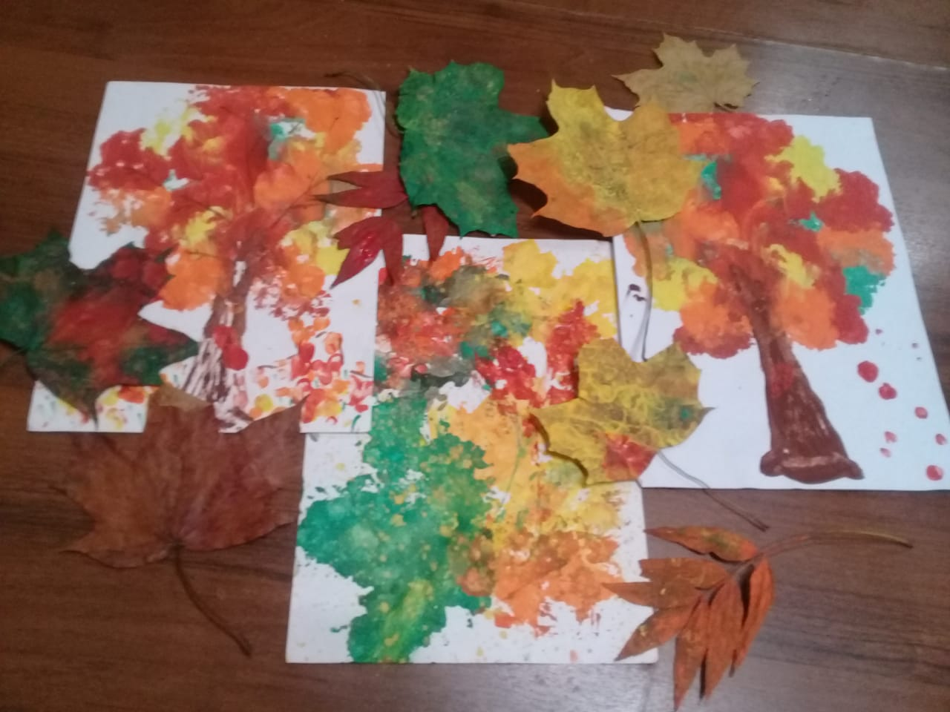
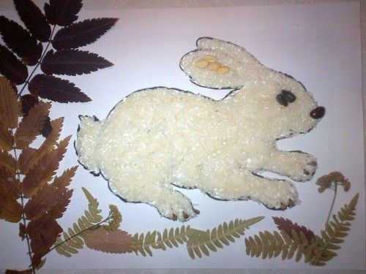
Рисование сухими листьями
(сыпучими материалами и продуктами)
Подходит детям с выраженной моторной неловкостью, негативизмом, зажатостью, способствует процессу адаптации в новом пространстве, дарит чувство успешности.

Slide 13
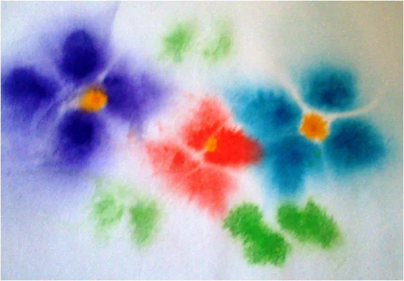
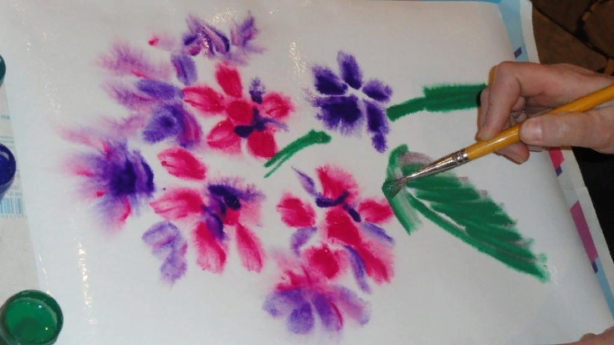
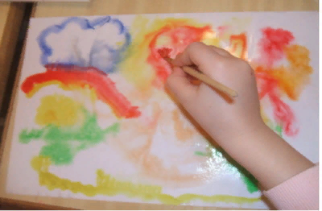
Рисование по мокрому листу
Данная техника способствует снятию напряжения, гармонизации эмоционального состояния, а также используется в работе с гиперактивными детьми.

Slide 14
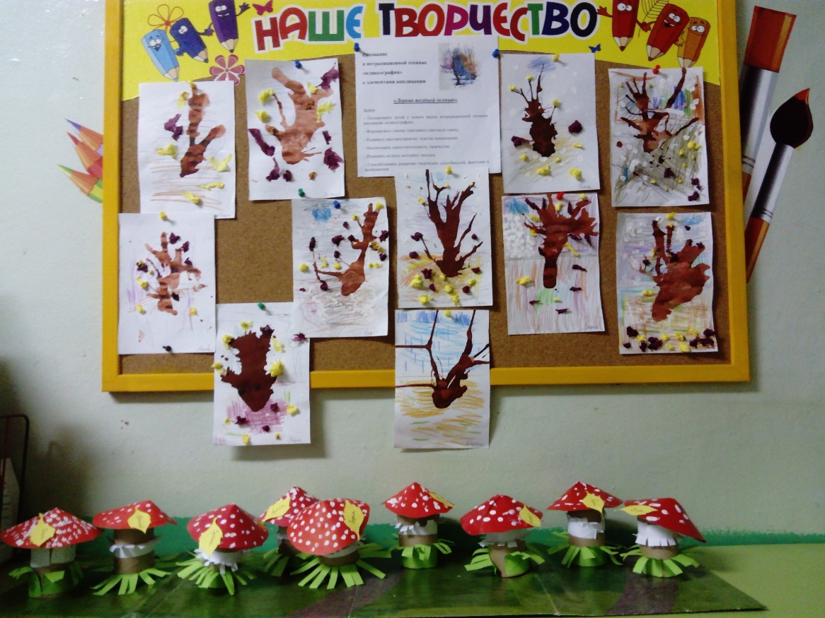
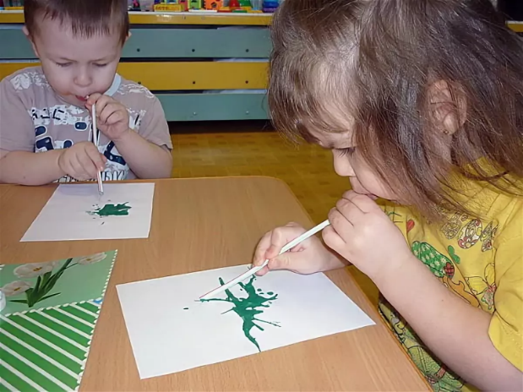
Кляксография
Кляксография — это рисование пятнами. Суть данной техники заключается в том, чтобы разглядеть в кляксе какой-то образ и дополнить его деталями.

Slide 15
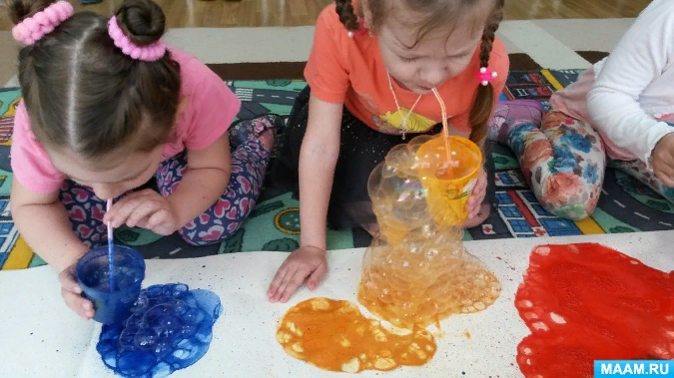
Рисование мыльными пузырями
Детям предлагают выдувать пузыри через трубочку для вытеснения агрессии.

Slide 16
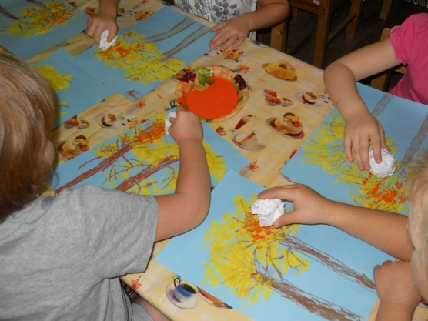
Рисование предметами окружающего пространства
(мятой бумагой, резиновым игрушками, кубиками, губками, зубными щетками, палочками, нитками, листьями, коктейльными соломинками, ластиками)
Служит для ребёнка возрастанием самооценки,
появления сил для выдвижения и отстаивания собственных идей.

Slide 17
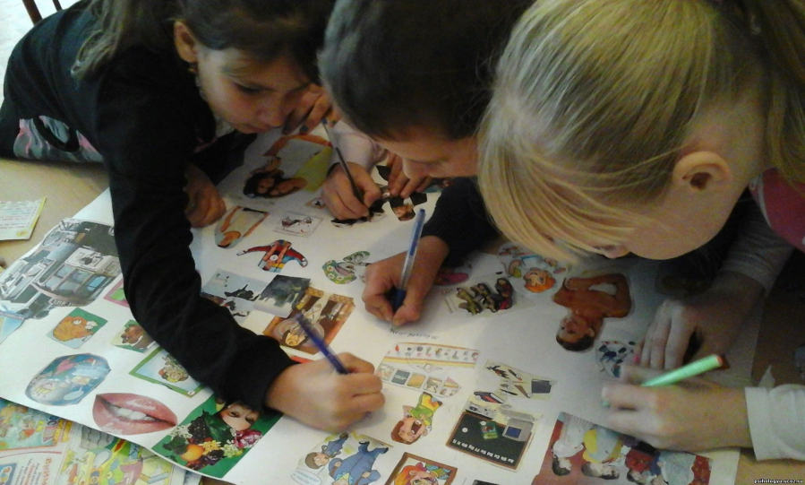
Коллаж
Направлен на развитие самоинтереса, повышение самооценки, рефлексия различных «Я-схем», развитие креативности. Ход работы: необходимо вырезать из газет и журналов картинки, лозунги, слова, части текста и из них составить композицию на заданную тему.

Slide 18
Результат работы по методу арт-терапии
1. Обеспечивает эффективное эмоциональное реагирование, придает ему (даже в случае агрессивного проявления) социально приемлемые, допустимые формы.
2. Облегчает процесс коммуникации для замкнутых, стеснительных или слабоориентированных на общение детей с ОВЗ.
3. Дает возможность невербального контакта (опосредованного продуктом арт-терапии), способствует преодолению коммуникативных барьеров и психологических защит.
4. Создает благоприятные условия для развития произвольности и способности к саморегуляции. Эти условия обеспечиваются за счет того, что изобразительная деятельность требует планирования и регуляции деятельности на пути достижения целей.
5. Существенно повышает личностную ценность, содействует формированию позитивной «Я-концепции» и повышению уверенности в себе за счет социального признания ценности продукта, созданного ребенком с ОВЗ

